Slide 1
Jesajaboken Professor Tina D. Nilsen, VID Riska menighet 25.08.25

Slide 2
Hellig, hellig, hellig er Herren Sebaot. Hele jorden er full av hans herlighet. Se, den unge jenta skal bli med barn og føde en sønn, og hun skal gi ham navnet Immanuel. Da skal ulven bo sammen med lammet. En røst roper: Rydd Herrens vei i ørkenen! Jeg er den første, og jeg er den siste, det finnes ingen annen gud enn jeg. Sannelig, våre sykdommer tok han, våre smerter bar han. For mitt hus skal kalles et bønnens hus for alle folk. Se, jeg skaper en ny himmel og en ny jord.
(Alle sitater fra Bibelselskapet, Bibel 2024)

Slide 3
Hva er Jesajaboken?

Slide 4
I kveld: Del 1: Poesien Del 2: Innhold og historisk bakgrunn Del 3: Tolkning og bruk Del 4: Nyere tilnærminger Del 5: Spørsmål og diskusjoner

Slide 5
Poesi: parallellismer
En okse kjenner sin eier,
et esel sin herres krybbe.
Men Israel kjenner ikke,
folket mitt forstår ikke. (1:3)
Jeg øser vann over det tørste
og bekker over det tørre. (44:3)
Ve dem som kaller det onde godt og det gode ondt,
de som gjør mørke til lys og lys til mørke,
bittert til søtt og søtt til bittert! (5:20)

Slide 6
Poesi: repetisjoner
Trøst, trøst mitt folk (40:1)
Jeg, jeg er den som… (43:25)
Dra bort, dra bort! Gå ut derfra! (52:11)
Bygg, bygg, rydd vei! (57:14)

Slide 7
Poesi: billedspråk
Jeg vil synge om min kjære venn,
en sang om min venn og vingården hans. (5:1)
Men de som venter på Herren,
får ny kraft,
de løfter vingene som ørnen,
de løper og blir ikke slitne,
de går og blir ikke trette. (40:31)
Jeg har vært taus i lange tider,
har tidd og holdt meg tilbake.
Nå skriker jeg som en fødende kvinne,
jeg stønner og snapper etter pusten. (42:14)
For med glede skal dere dra ut,
i fred skal dere føres fram.
Fjell og hauger bryter ut i jubel foran dere,
alle trær på marken klapper i hendene. (55:12)

Slide 8
Poesi: retoriske spørsmål
Hvem kan måle opp vannet i sin hule hånd,
måle himmelen med utspente fingre?
Hvem kan samle jordens støv i et mål,
veie fjellene med vekt
og haugene på vektskåler?
Hvem kan måle Herrens ånd
og gjøre sitt råd kjent for ham? (40:12-13)
Jeg, jeg er den som trøster dere.
Hvem er du som frykter mennesker som må dø,
menneskebarn som visner lik gress? (51:12)

Slide 9
Poesi: kontraster (1)
En røst sier: «Rop ut!»
Jeg svarer: «Hva skal jeg rope?»
«Alle mennesker er gress,
all deres troskap
er som blomsten på marken.
Gresset tørker bort, blomsten visner
når Herrens ånde blåser på den.
Sannelig, folket er gress.
Gresset tørker bort, blomsten visner,
men ordet fra vår Gud står fast for evig.» (40:6-8)

Slide 10
Poesi: kontraster (2)
Bel kneler, og Nebo faller,
bildene dere bar på,
løftes opp og lastes på trette dyr og fe.
De faller og kneler, alle sammen.
De kan ikke berge lasten,
og selv må de gå i fangenskap.
Hør på meg, du Jakobs hus,
alt som er igjen av Israels hus,
dere som ble løftet opp helt fra fødselen,
som ble båret helt fra mors liv:
Jeg er Han, helt til dere blir gamle,
jeg vil bære helt til håret er grått.
Jeg har alt gjort det.
Jeg løfter, jeg bærer og berger.
Hvem vil dere sammenligne meg med,
hvem er jeg lik?
Hvilken lignelse vil dere bruke
for å sammenligne oss? (46:1-5)

Slide 11
Innhold og historisk bakgrunn: Jes 1-39
1-12: Profetier mot Juda og Jerusalem
13-23: Profetier mot andre nasjoner
24-27: Apokalypse
28-33: Profetier mot Juda og Jerusalem
34-35: Profetier om restaurasjon etter dom
36-39: Fortelling om Jesaja og Hiskia
1-23+28-33: Kanskje noe fra 700-tallet, Assyria som stormakt + senere redaksjonelle tillegg
24-27: 400-tallet
34-35: 500-tallet, hører med kap. 40-55
36-39: Parallelt med 2 Kong 18-20, antakelig tatt derfra
1: Oppsummering
6-9: Minneskrift
9-10: Syrisk-efraemittiske krig
11: Frelse, ny konge, hjem fra eksil
12: Takkesalme for Sions frelse

Slide 12
Innhold og historisk bakgrunn: Jes 40-55
40-48
49-55
Trøst,
trøst mitt folk,
sier deres Gud. (40:1)
Assyria falt til Babylon. Jerusalem falt til Babylon. Eksiltiden, 500-tallet. Nå faller snart Babylon til Perserkongen Kyros, forfatterne skimter slutten på eksilet og «retur» til Jerusalem (=frelse).
Trøst
Veien
Guds makt (natur og historie)
Gudebildene
Kyros
Glede
Løfter om restaurasjon
Tjenersangene

Slide 13
Innhold og historisk bakgrunn: Jes 56-66
Hvor blir det av frelsen?
Sosial rettferdighet
Jahves hånd er ikke for kort til å frelse
Overgang 500-400-tallet. Persertiden har begynt, men frelsen uteblir; få drar fra Babylon til Jerusalem; konflikter mellom ulike grupper i Jerusalem.
Så sier Herren:
Ta vare på det som er rett,
gjør det som er rettferdig!
Min frelse er nær, den skal komme,
og min rettferdighet, den skal åpenbares.
(56:1)

Slide 14
Innhold og historisk bakgrunn: Jes 56-66
Mange senere, korte, redaksjonelle tillegg

Slide 15
En lang fortelling?
Dom (1-39)
Frelse (40-55)
Gjenoppbygging (56-66)

Slide 16
Resepsjon (tolkning og bruk): NT og kirkehistorie
Messianske tolkninger
Jomfrufødselen
Røsten i ødemarken
Herrens lidende tjener
Forholdet mellom jøder og ikke-jøder
Liturgi: Trishagion
Billedkunst, arkitektur, salmer

Slide 17
Resepsjon (tolkning og bruk): Kunst (her har jeg fjernet bilder pga copyright, men bruk lenene under)
Jesaja 6: Profeten Jesaja, Marc Chagall, 1968, https://www.wikiart.org/en/marc-chagall/prophet-isaiah-1968
Jesaja 11: Peaceable Kingdom, Edward Hicks American, ca. 1830–32, The met. PD; https://www.metmuseum.org/art/collection/search/11081
Jesaja 11: Swanson, John August. Peaceable Kingdom, from Art in the Christian Tradition, a project of the Vanderbilt Divinity Library, Nashville, TN. https://diglib.library.vanderbilt.edu/act-imagelink.pl?RC=56556 [retrieved July 7, 2025]. Original source: Estate of John August Swanson, https://www.johnaugustswanson.com/.
Jes 2: Let Us Beat Our Swords into Ploughshares, by Soviet artist Evgeny Vuchetich, presented to the United Nations on 4 December 1959. Garden of the United Nations Headquarters, New York. https://www.un.org/ungifts/let-us-beat-swords-ploughshares

Slide 18
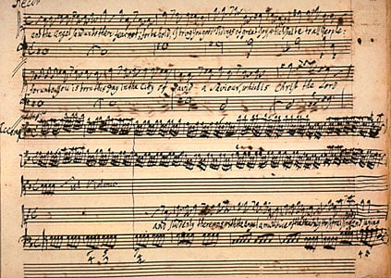
Resepsjon (tolkning og bruk): Kunst
Händel, Messias, public domain

Slide 19
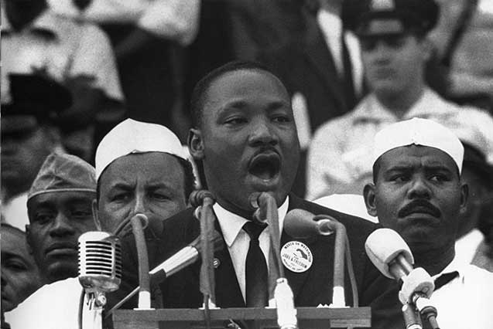
Resepsjon (tolkning og bruk): Politikk 1
Martin Luther King Jr., I Have a Dream, David Erickson, https://commons.wikimedia.org/wiki/File:Martin_Luther_King_Jr._-_I_Have_A_Dream_Speech.jpg

Slide 20
Resepsjon (tolkning og bruk): Politikk 2 (her har jeg fjernet lenker grunnet copyright, men se lenkene under; jfr. doktorgrad til Medhat Nady Youssef, VID, 2024)
Tahrir Square during 8 February 2011.jpg, CC2, https://en.wikipedia.org/wiki/2011_Egyptian_revolution#/media/File:Tahrir_Square_during_8_February_2011.jpg
https://en.wikipedia.org/wiki/2011_Egyptian_revolution#

Slide 21
Nyere tilnærminger i bibelvitenskapen
Økologiske tolkninger
Frigjøringsteologi og sosial rettferdighet
Postkoloniale studier
Kjønnsperspektiver
…

Slide 22
Til dessert: Den store Jesajarullen fra Dødehavet
https://artsandculture.google.com/story/mAVBYIU6bF6wDA

Slide 23

Spørsmål og diskusjoner

